Slide 1
Furnace 第三次新人週報
(2024/06/17-2024/06/28)

Slide 2
大綱
兩周內工作內容
Furnace 機台架構
LP-CVD BPM 流程

Slide 3
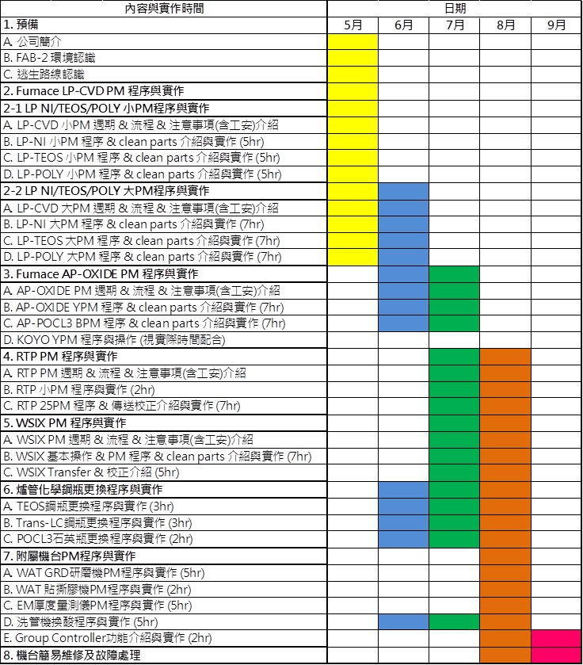
學習計畫表

Slide 4
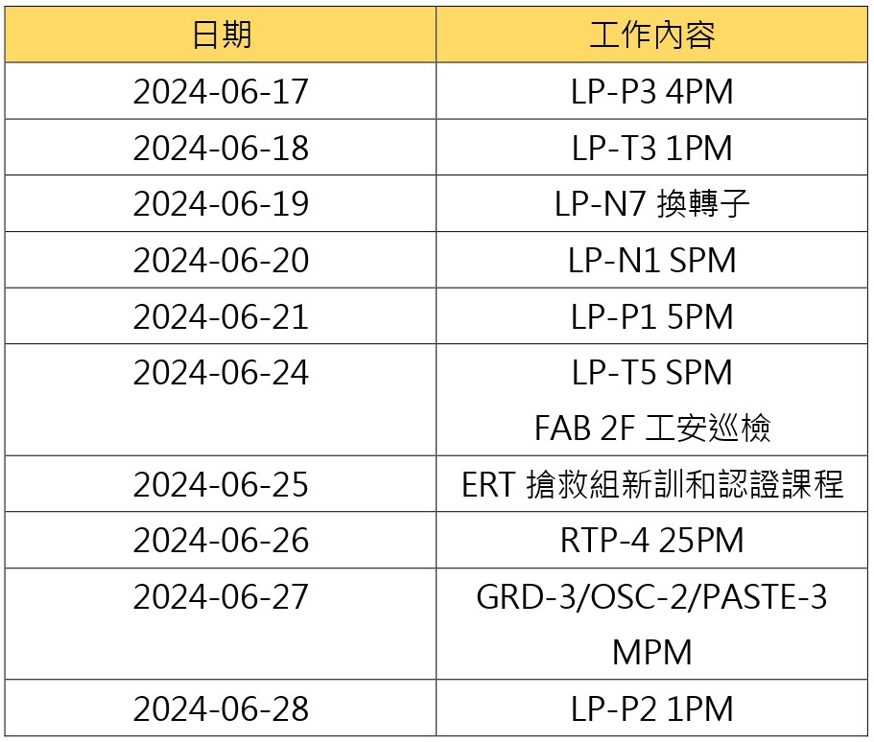
兩周內工作內容

Slide 5
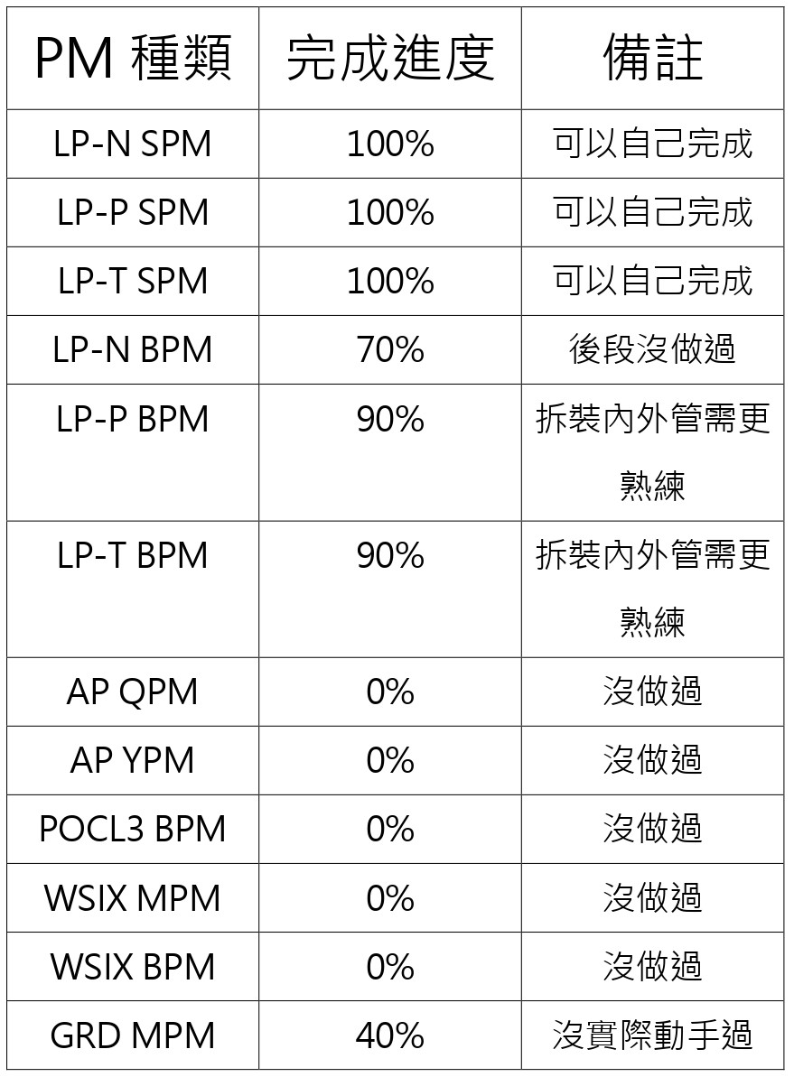
學習進度

Slide 6
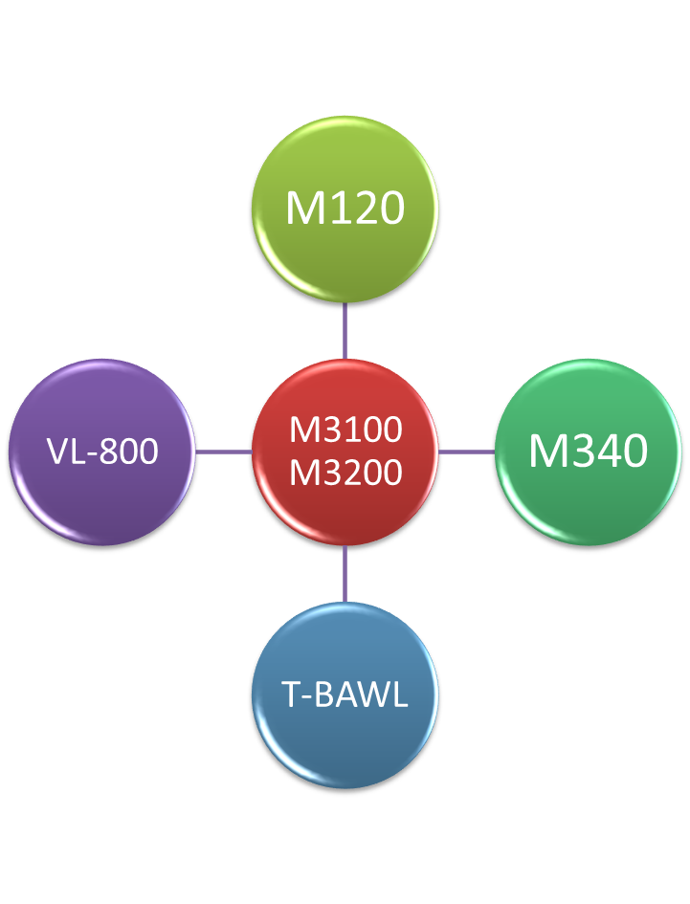
機台主體架構
MAIN SYSTEM
AP管: M3100 LP管: M3200
THERMAL SYSTEM
#MODEL 120
GAS SYSTEM
#MODEL 340
WAFER TRANSFER
T-BAWL
BOAT TRANSFER
VL-800

Slide 7
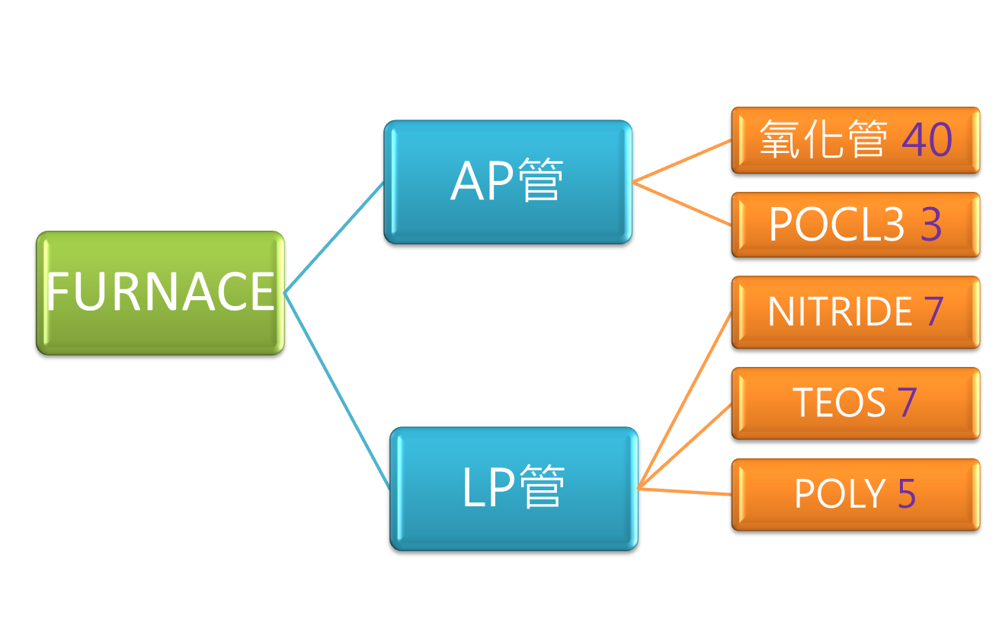


爐管分類

Slide 8
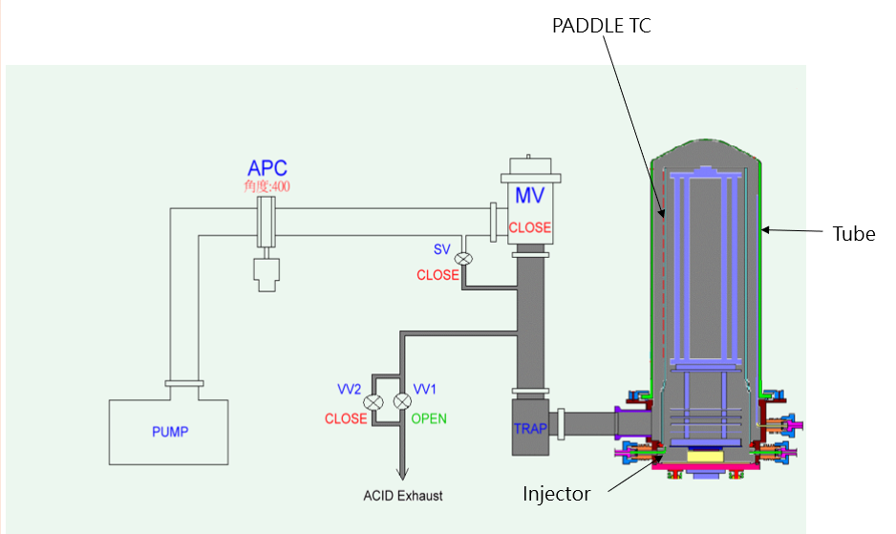
Furnace 機台架構
LP : Low pressure 低真空
AP : Atmosphere pressure 大氣

Slide 9
LP-CVD 大小PM原則
1. LP-Nitride : (“normal” 40±10 run→SPM, 80±20 run→SPM, 120±14 run→BPM )
(“thin” 150±15 run→SPM, 300±30 run→BPM)
Small PM→Large PM(1PM)→Small PM→Large PM(2PM)→Small PM→Large PM(3PM)→Small PM→Large PM(4PM)以此類推
2. LP-Poly : (9 µm±2→SPM, 19 µm±2→BPM )
Large PM(1PM)→Small PM→Large PM(2PM)→Small PM→Large PM(3PM)→Small PM→Large PM(4PM)→Small PM→Large PM(5PM)以此類推
3. LP-Teos : (9 µm±2→SPM, 18 µm±2→SPM, 27 µm±2→BPM)
Small PM*2→Large PM(1PM)→Small PM*2→Large PM(2PM)→Small PM*2→Large PM(3PM)→Small PM*2→Large PM(1PM)以此類推

Slide 10
LP-CVD SPM 流程
準備步驟
  Piping 降溫 (Heater 降溫)
Parts 準備
  石英秤重並記錄(洗管室有貼標準)、Boat更換件號要記錄
  檢查是否缺損
傳送檢查
  Boat 承接
  檢查刮管(AP管不用，gas由上往下通入，沉積均勻不用旋轉Boat)
  C1-C6 Fork-5 傳送檢查(Poly、Nitride、Teos)
  C1、C3、C8 Fork-1 傳送檢查(Poly、Nitride、Teos)
  GaN C2 C3 C4 Fork-1 傳送檢查(部分Nitride，維修門後會貼)
測漏
  Purging 1小時
  LK 測試 (Teos < 0.02 torr/70sec、Nitride < 0.02 torr/130sec、 Poly : 0.00 torr/130sec)
復機
  Poly run coating recipe 、 Nitride & Teos run purge recipe

Slide 11
LP-CVD BPM 流程
LP-Nitride 1-3bpm、LP-Poly 1-4bpm、LP-Teos 1-2bpm :
1. 降溫
2. 移除boat、pedestal
3. 拆內、外管
4. 拆manifold、vacuum pipe、cold trap
5. 依序回裝
LP-Nitride 4bpm、LP-Poly 5bpm、LP-Teos 3bpm : (比一般bpm多6-12)
6. apc、mv清潔及校正組裝，大小砲管清潔
7. apc清潔完成進行開關角度測試
8. mv清潔完成進行開關測試
9. 回裝所有parts
10. Burn box、pipe、qsv 清潔
11. 開啟pump
12. 測漏儀測漏

Slide 12
LP-CVD BPM 流程
13. 檢查承接、刮管、傳送
14. 低溫purge
15. 低溫測漏
16. 升溫purge
17. 升溫測漏

Slide 13
LP-N7 換轉子
1. 拆CAP :
M01升高，拆B/E上方蓋板，擺長條鐵棒支撐，拆快拆電源接頭，關CAP冷卻水系統，鋪棉布，拆水接頭，拆CAP下方三顆螺絲，取下CAP，清潔CAP底部更換P50 O-ring。
2. 卸下轉子 :
拆與CAP連接螺絲，拆下轉子，鬆轉子旁四顆調整螺絲，卸下履帶，以手帶轉子轉動觀察有無遲滯感 。
3. 更換轉子 :
拆轉子旁連接處螺絲，拆下轉子本體上L型水接頭，接到更換後的轉子上。
4. 回裝 :
依序回裝，直到裝CAP下方三顆螺絲，由下往上檢查轉子的遮斷鐵片是否刮到周遭，其餘依序回裝。

Slide 14
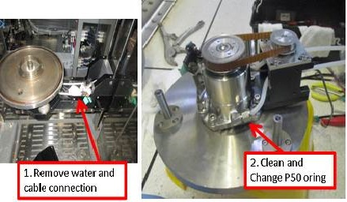
LP-Nitride 轉子

Slide 15
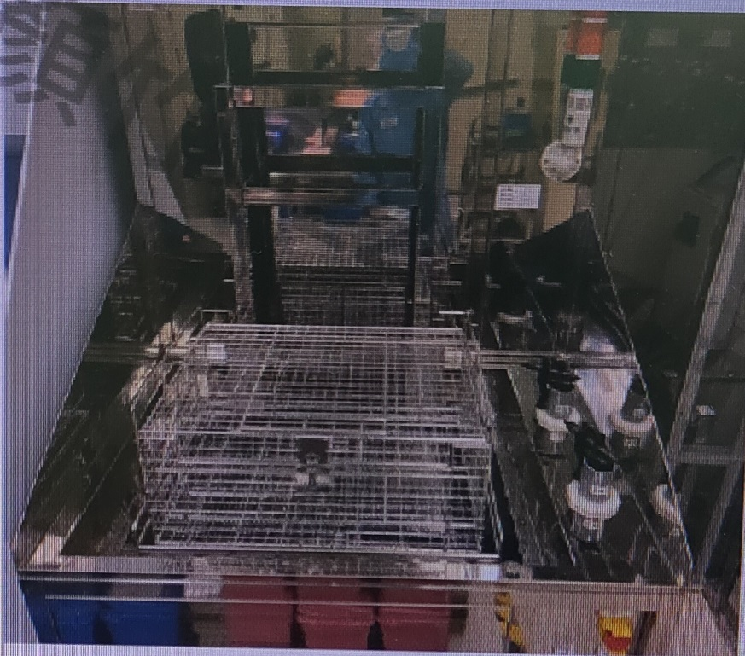
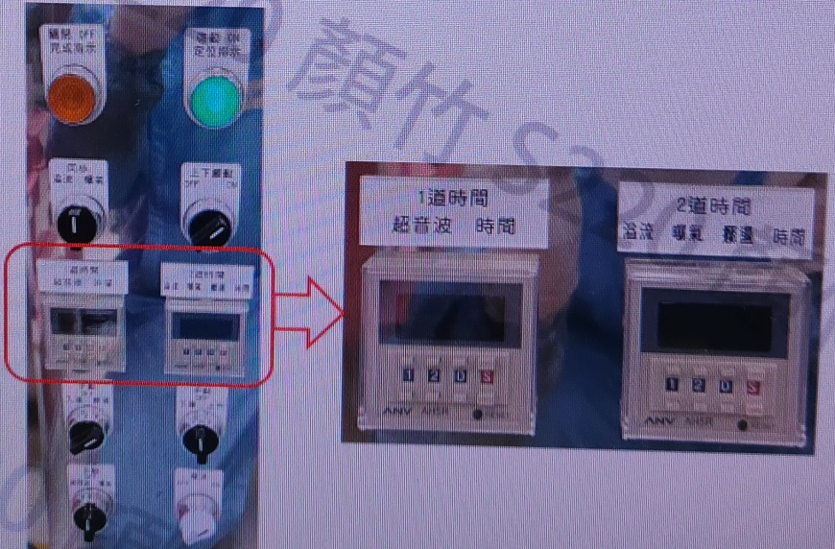
OSC MPM
檢查、清潔 :
空Load啟動震盪程序(按下ON)，觀察完成時1道時間(超音波時間)、2道時間(溢流、曝氣、震盪時間)，標準皆為120秒，程序完成(按下OFF)。最後清潔機臺表面。

Slide 16
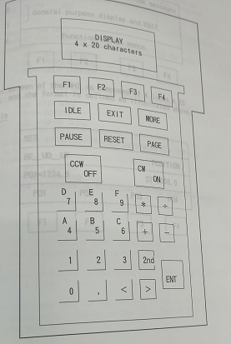
VL-800 簡介(常用操作)
F1 ~ F4：Screen上Menu的選擇
IDLE：進入IDLE閒置Screen
EXIT：退出當時的Screen
MORE：Show出其他Menu
PAUSE：暫停動作
RESET：Alarm時可按此鍵停止，
排除後再按此鍵解除Alarm
PAGE：發生Interlock連鎖時，
可按此鍵Set或Release Interlock
CCW / OFF：逆轉 / 關
CW / ON：正轉 / 開
ENT：確認鍵或修改後按此鍵Confirm

Slide 17
VL-800 簡介(常用操作)
M01～M06的代表動作
1. M01：BE_UD_UP ( Boat Elevator UP/DOWN)
5個Position由下致上依序為：P01、P05、P02、P03、P04
2. M02：HA_ROT_CW ( Handling Arm Rotate)
3個Position順時間依序為：P01、P02、P03
3. M03：DS_UP_DOWN ( Door Shutter UP/DOWN)
2個Position為：TOP、BTM
4. M04：DS_SWG_OPEN ( Door Shutter SWing OPEN/CLOSE)
2個Position為：Close、Open
5. M05：BC_LOK_FREE ( Boat Clamp Lock/Unlock)
3個Position為：Lock、Unlock
6. M06：BE_ROT_CW ( Boat Elevator Rotate)
1個Position : P01

Slide 18
VL-800 簡介(常用操作)
移動MOTOR的位置
按IDLE→選擇MENU→選擇MRT→選擇M01～M04或按MORE鍵後選擇M05、M06→按CCW或CW控制MOTOR的移動
更改MOTOR各點位置参數
按IDLE→選擇SET→選擇MRT→選擇欲修改MOTOR(M01~M06)→按POS→按欲修改之點(P01~P05)→KEY入欲修改之參數→按ENT作確認→按IDLE跳出
更改MOTOR速度参數
按IDLE→選擇SET→選擇SPD→選擇欲修改MOTOR(M01~M06)→KEY入欲修改之參數→按ENT作確認→按IDLE跳出

Slide 19
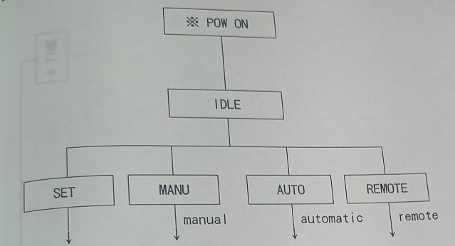
VL-800 簡介

Slide 20
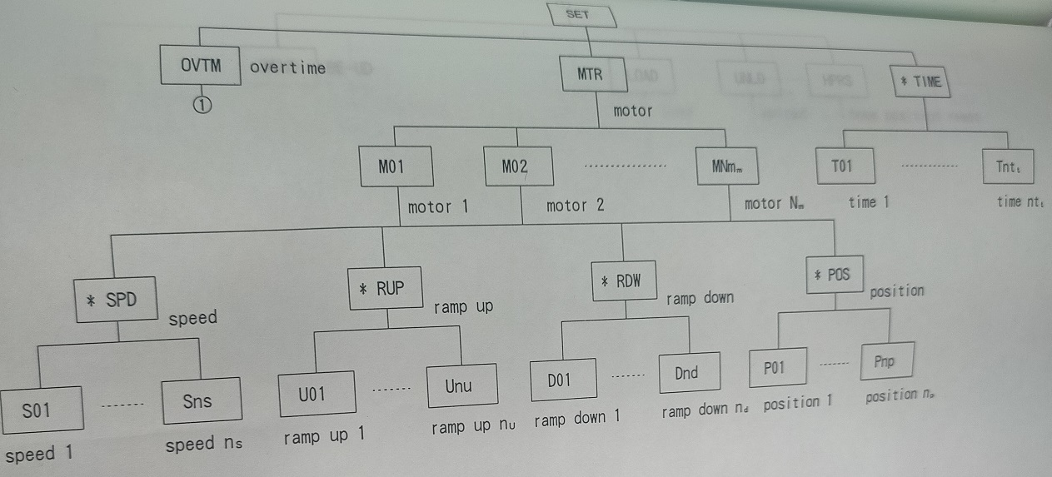
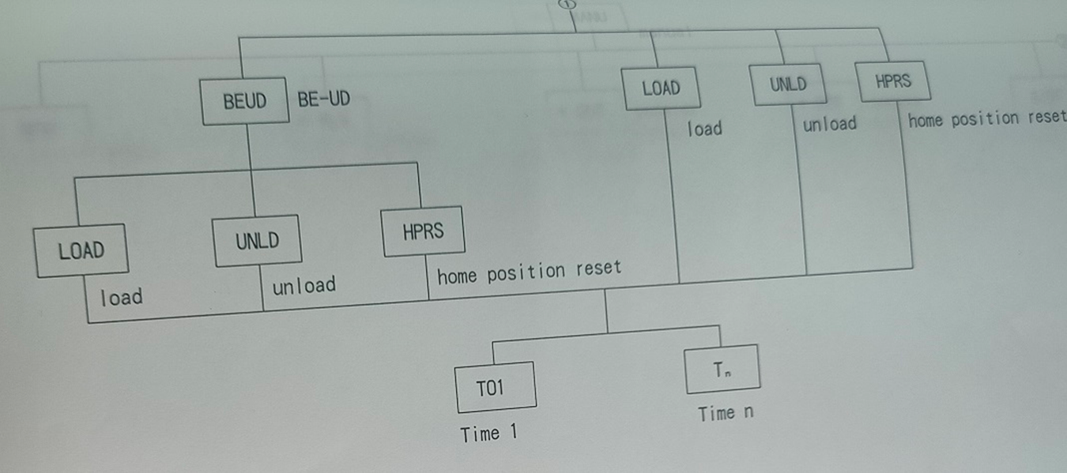
VL-800 簡介

Slide 21
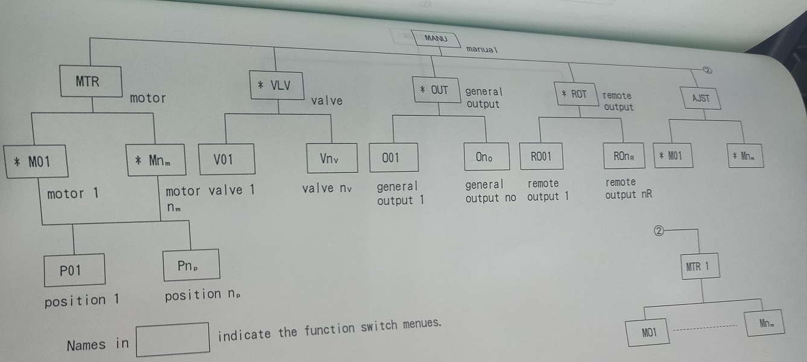
VL-800 簡介

Slide 22
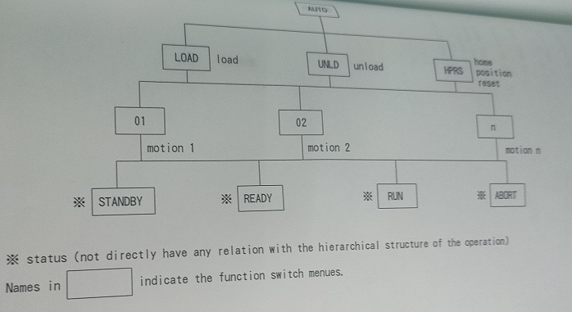
VL-800 簡介

Slide 23
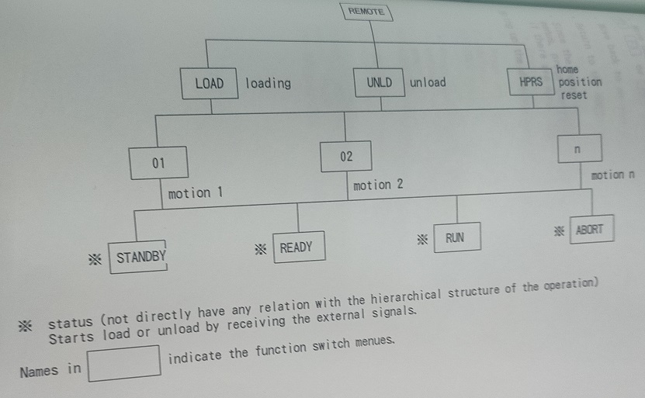
VL-800 簡介

Slide 24
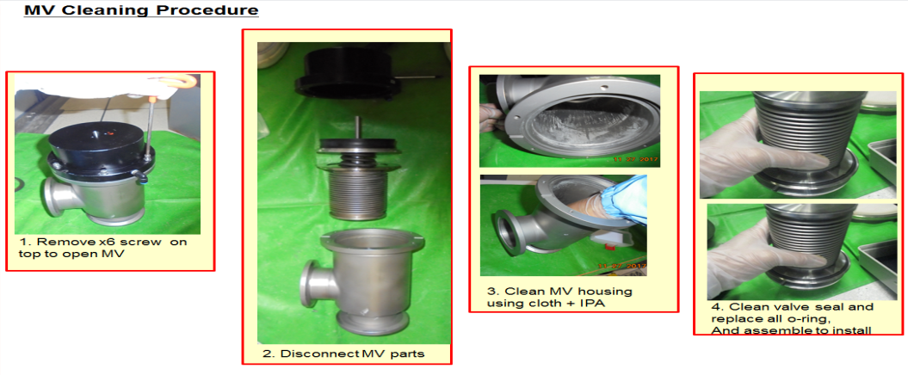
Main valve(粗抽閥)
氣動閥門通常是Normal close(供氣開啟，斷氣Bellow彈回關閉)，以便在發生電氣或空氣故障時立即關閉。機臺常見情況為Pump故障，氣流由高壓往低壓回灌，同時間機臺Alarm自動斷氣，Main valve關閉。由於Pump端氣體通常雜質多，Main valve及時關閉能避免機臺受到汙染。

Slide 25
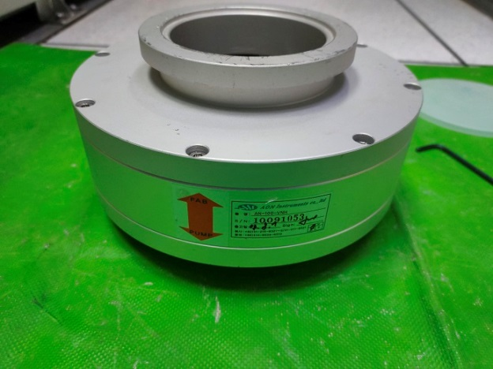
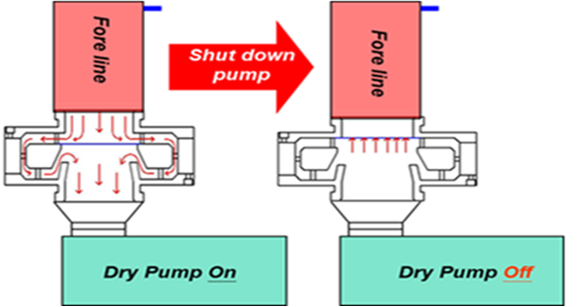
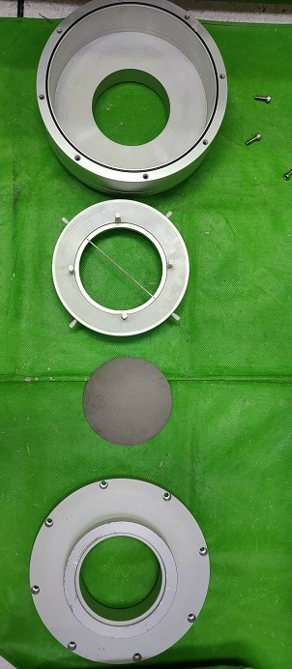
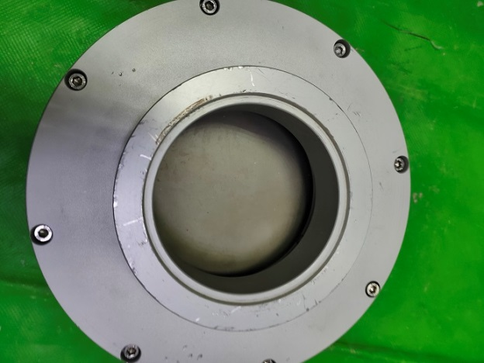
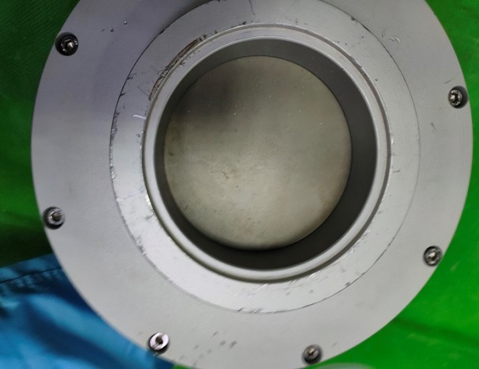
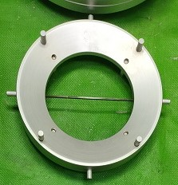
QSV (逆止閥)
目的為當Pump故障時，防止Pump內氣體回灌管線，最終汙染機臺。作動方式為中心金屬片因回灌氣流帶動貼合上方孔道，以此防止氣體回灌至管線、機臺。

